Slide 1





CHÀO MỪNG CÁC EM HỌC SINH
Môn : Khoa học 5
Bài: Tác động của con người đến môi trường đất (Tiết 1)

Slide 2



KHỞI ĐỘNG
Notes:
更多模板123图文旗舰店：666

Slide 3
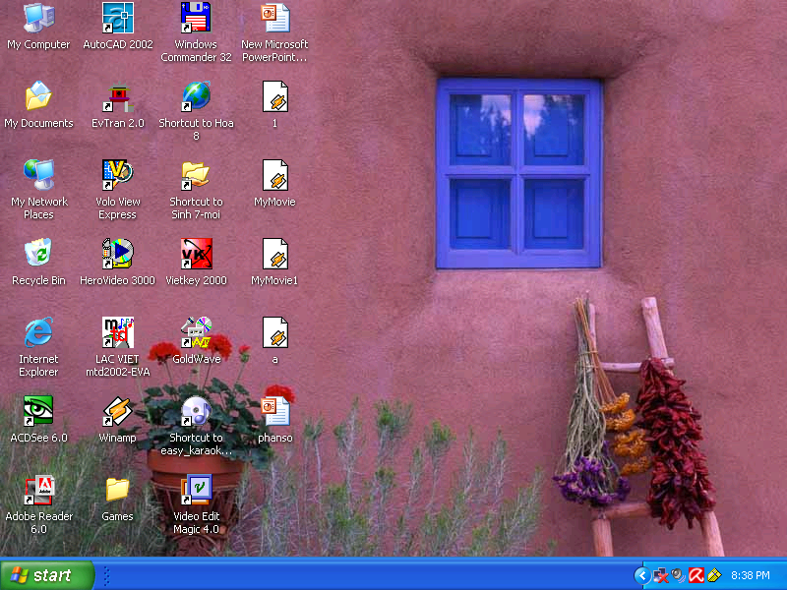

Ô CỬA BÍ MẬT
10
9
8
7
6
5
4
3
2
1
0
Thời
gian
Chọn đáp án nào em cho là đúng nhất: Nguyên nhân nào dẫn đến rừng bị tàn phá?
A Chặt phá rừng để: đốt nương làm rẫy, lấy củi, lấy gỗ làm nhà,làm đồ dùng…Phá rừng để làm nhà và xây dựng các công trình khác.
B Chặt phá rừng để: trồng rừng và chăm sóc cây rừng trồng khác, để phủ xanh đất trống đồi trọc.
C Chặt phá rừng để: có điều kiện theo dõi và chăm sóc các động hoang dã sống trong rừng .
Chọn đáp án nào em cho là đúng nhất: Việc phá rừng gây nên hậu quả gì?
A. Ô nhiễm môi trường nước, chất đốt bị cạn kiệt.
B. Biến đổi khí hậu, đất bị xói mòn và bạc màu, động vật quý hiếm giảm và tuyệt chủng.
C. Làm trái đất nóng lên, băng tan và làm nước biển dâng cao.
1
2

Slide 4
Khoa học
Bài: Tác động của con người đến môi trường đất (Tiết 1)

Slide 5
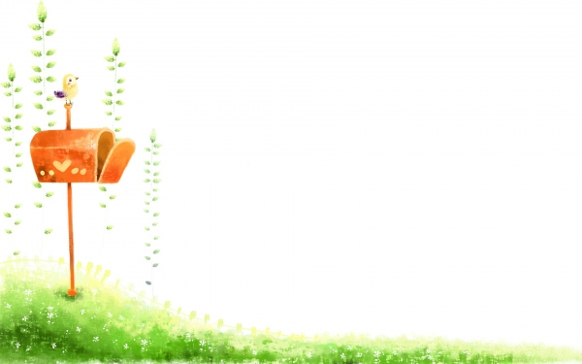
Biết khái niệm về đất, nêu được các thành phần cấu tạo nên đất.
MỤC
TIÊU
Nêu được nguyên nhân dẫn đến việc đất trồng ngày càng bị thu hẹp.

Slide 6
KHÁM PHÁ
Notes:
更多模板123图文旗舰店：666

Slide 7
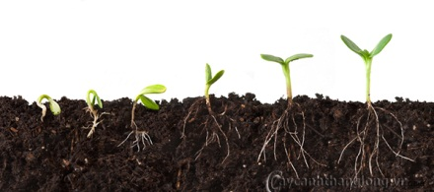
Hoạt động 1: Khái niệm, thành phần của đất.
Đất là gì?
Đất là thành phần vật chất nằm bên trên bề mặt của trái đất, có khả năng hỗ trợ sự sinh trưởng của thực vật và là môi trường sống của các động vật từ vi sinh vật tới các động vật nhỏ bé.

Slide 8
Hoạt động 1: Khái niệm, thành phần của đất.
Đất trồng
Phần khí
Phần rắn
Phần lỏng
Chất vô cơ
Chất hữu cơ
Sơ đồ 1: Thành phần của đất

Slide 9
Biết khái niệm về đất, nêu được các thành phần cấu tạo nên đất.
MỤC
TIÊU
Nêu được nguyên nhân dẫn đến việc đất trồng ngày càng bị thu hẹp.

Slide 10
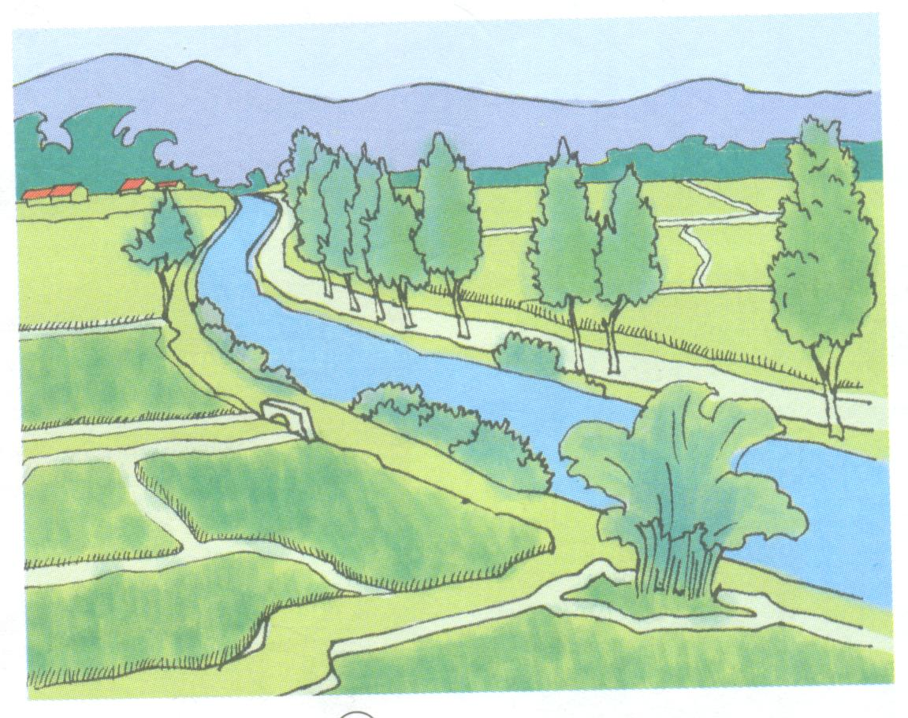
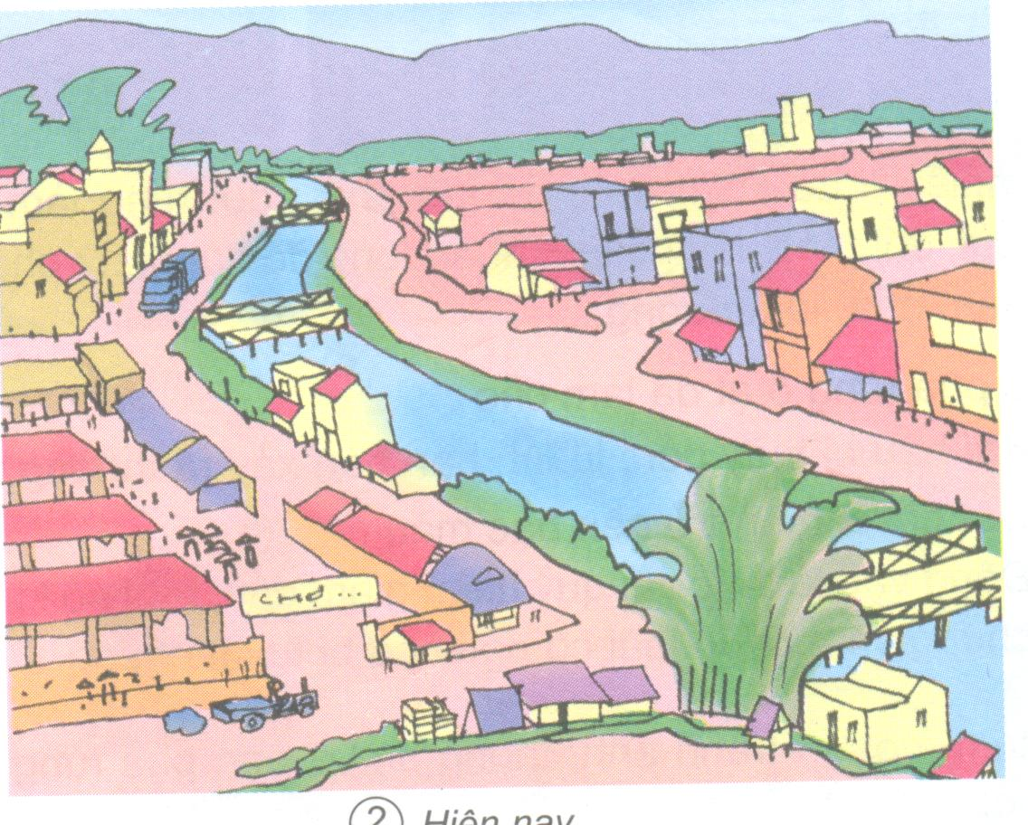
Hoạt động 2: Nguyên nhân dẫn đến việc đất trồng ngày càng bị thu hẹp.
Trước đây
Hiện nay

Slide 11
Trước kia
Hiện nay
Hình | Đất trồng được sử dụng để làm gì | Nguyên nhân dẫn đến sự thay đổi đó.
1
2
Con người đã sử dụng đất trồng để làm ruộng...
1. Người ta sử dụng đất trồng để làm gì?
2. Nguyên nhân nào dẫn đến sự thay đổi nhu cầu sử dụng đó?
Do dân số ngày một tăng nhanh, cần phải mở rộng môi trường đất ở, vì vậy diện tích đất trồng bị thu hẹp.
Hiện nay ruộng hai bên bờ sông đã được sử dụng làm nhà ở, nhà cửa mọc lên san sát- Cầu được bắc qua sông...

Slide 12
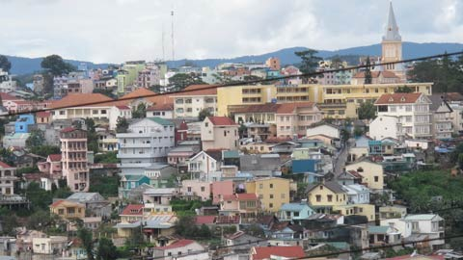
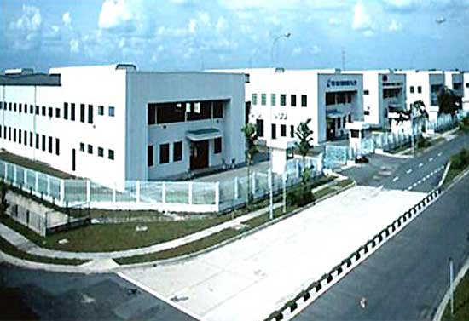
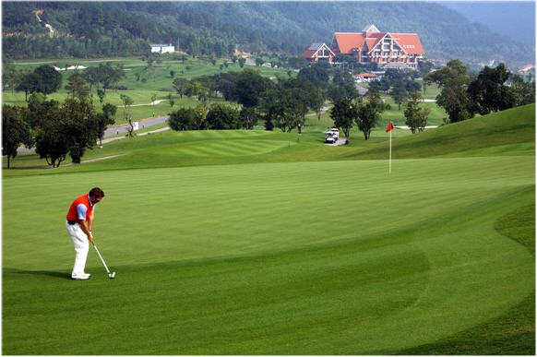
Một số dẫn chứng về nhu cầu sử dụng diện tích đất thay đổi:
Nhà cửa mọc lên san sát
Dân số tăng
Nhiều nhà máy xí nghiệp mọc lên
Khoa học kĩ thuật phát triển
Có nhiều khu vui chơi giải trí
Đời sống con người
nâng cao

Slide 13
Kết luận: Do dân số tăng nhanh, con người cần nhiều diện tích đất ở hơn. Ngoài ra, khoa học kĩ thuật phát triển, đời sống con người nâng cao cũng cần diện tích đất vào những việc khác như thành lập các khu vui chơi giải trí, phát triển công nghiệp, giao thông…. Vì vậy diện tích đất trồng bị thu hẹp.

Slide 14
Biết khái niệm về đất, nêu được các thành phần cấu tạo nên đất.
MỤC
TIÊU
Nêu được nguyên nhân dẫn đến việc đất trồng ngày càng bị thu hẹp.

Slide 15
Hoạt động 3:
KẾT NỐI
Notes:
更多模板123图文旗舰店：666

Slide 16



Tìm hiểu các thông tin, hình ảnh đã thu thập cho thấy con người có tác động tiêu cực và tích cực đến môi trường đất

Slide 17
KÍNH CHÚC QUÝ THÀY CÔ SỨC KHOẺ

